Slide 1
普及フェーズに応じた シェアリングサービス評価方式の提案
行動情報学科4年
湯浦研究室
水原慶一

Slide 2
目次
1. 背景
2. 目的
3. 研究概要
4. アンケート調査と考察
5. 今後の課題

Slide 3
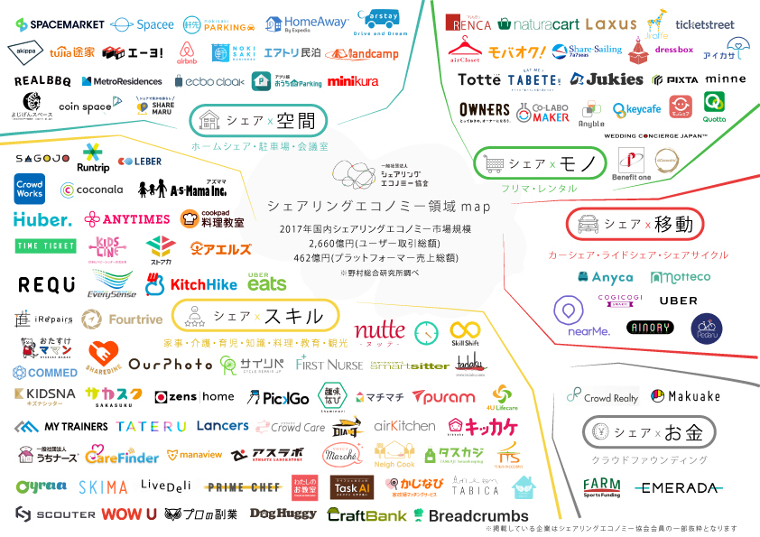
背景 -サービス概要-
「シェアリングエコノミー 領域map（http://sharing-economy.jp/ja/news/map201901/）」

Slide 4
背景 -サービス概要-
空間
モノ
スキル
移動
報酬
提供
手数料
仲介サービス
信頼関係によって成立する

Slide 5
背景 -課題-
１） 支援ツールの必要性
２） サービスにおける安全面の現状
３） 利用者に対する認知度

Slide 6
目的
ビジネスコンテスト等の新規性が薄い
支援ツール（シェアナビ）の作成

Slide 7
目的
信頼度評価チェックリストを作成し、
売上
①
立ち上げ期
②
普及期
③
持続期
④
時間

Slide 8
研究概要
事例集における信頼関係の構築方法を分析し
信頼度を評価するチェックリストを作成

Slide 9
研究概要
事例集における信頼関係の構築方法を分析し
信頼度を評価するチェックリストを作成

Slide 10
研究概要
事例集における信頼関係の構築方法を分析し
信頼度を評価するチェックリストを作成

Slide 11
研究概要
事例集における信頼関係の構築方法を分析し
信頼度を評価するチェックリストを作成

Slide 12
研究概要
事例集における信頼関係の構築方法を分析し
信頼度を評価するチェックリストを作成

Slide 13
アンケート調査と考察
アンケート調査の流れ
アンケート調査
シェアナビの利用
（5分）
企業信頼度
に関する
シェアナビ
に関する

Slide 14
アンケート調査と考察

Slide 15
アンケート調査と考察

Slide 16
今後の課題
評価シートへの適用
信頼度の評価方式作成
チェックリストへの落とし込み

Slide 17
チェックリスト
売上
4（50％）
4（50％）
①
立ち上げ期
②
普及期
③
持続期
④
時間

Slide 18
信頼度
売上
4（50％）
3（37.5％）
1（12.5％）
①
立ち上げ期
②
普及期
③
持続期
④
時間

Slide 19
フェンリル
売上
①
立ち上げ期
②
普及期
③
持続期
④
時間

Slide 20
売上
①
②
③
④
時間

Slide 21
売上
①
②
③
④
時間

Slide 22
□ 代表者の顔（メッセージ）が見える
□ 財務情報が適切に公開されている
□ 利用者、雇用者への説明が十分である
□ 地域（社会）の問題解決につながっている
□ 企業活動が社会貢献に寄与している

Slide 23
ステークホルダー | 経済面 | 倫理面
顧客 | ・生活向上に役立つ商品や ・サービスを提供する。 | ・義務を履行する。 ・リスクを開示する。 ・他者に対する過ちを正し損害を修復する。
従業員 | ・生活の糧を提供する （給料、福利厚生、研修、機会） | ・安全な労働環境を用意し雇用の安定を図る。 ・全員を公平に処遇する。
投資家 | ・投資収益をもたらす。 ・リスクを管理する。 | ・従業員の行いを監督する。 ・インサイダー取引や利益相反取引を慎む。
社会 | ・雇用と経済成長をもたらす。 ・重要なニーズを満たす。 | ・公衆衛生、環境、地域社会を守る。 ・業界標準を定める。

Slide 24
アンケート調査
シェアナビの利用
（5分）
企業信頼度
に関する
シェアナビ
に関する

